Slide 1
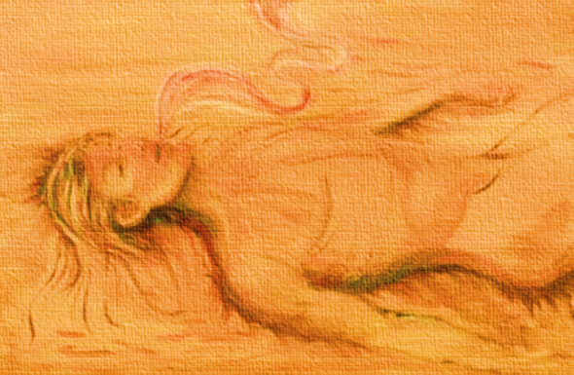


(9)

Slide 2
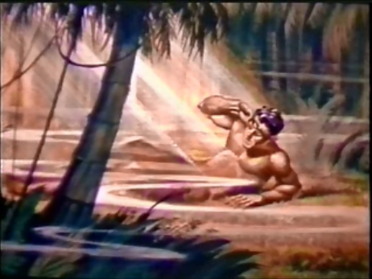
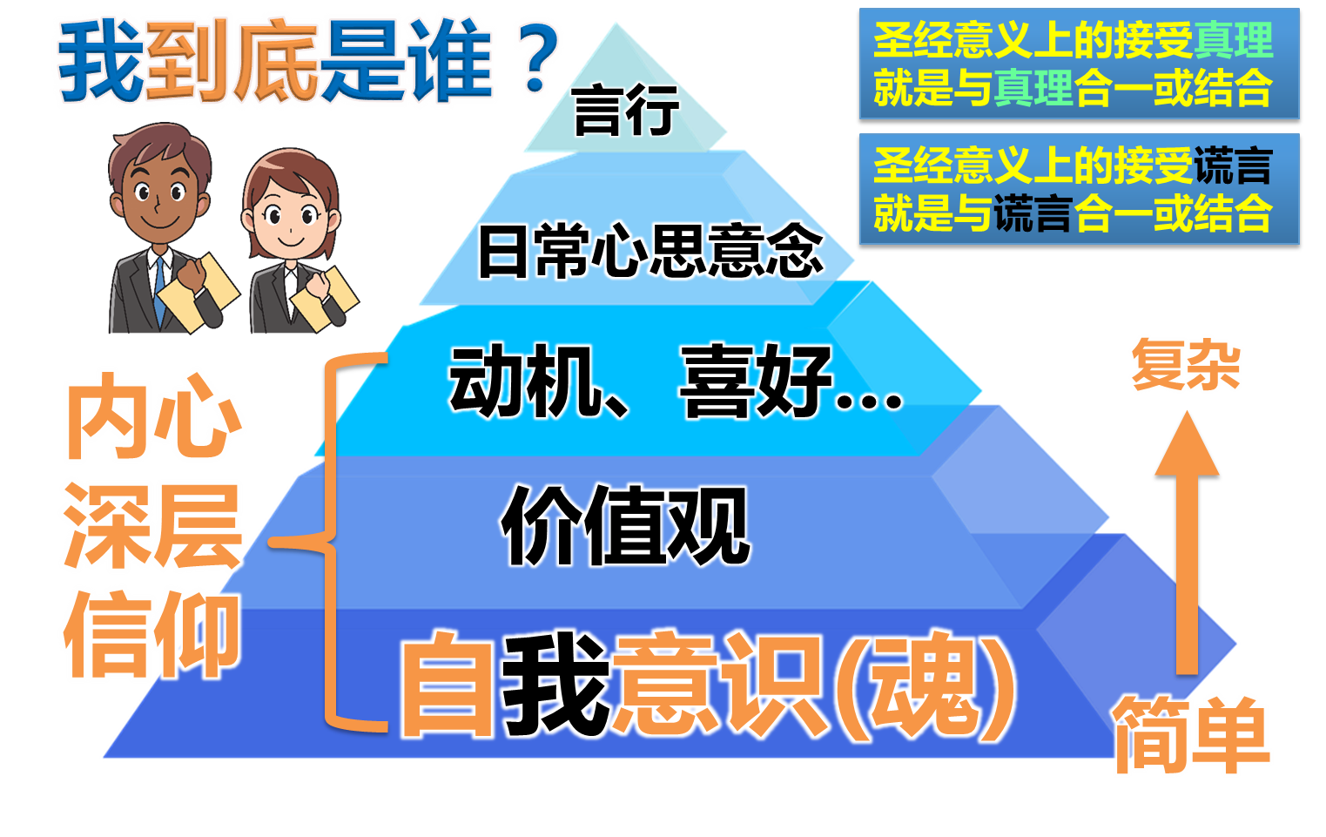
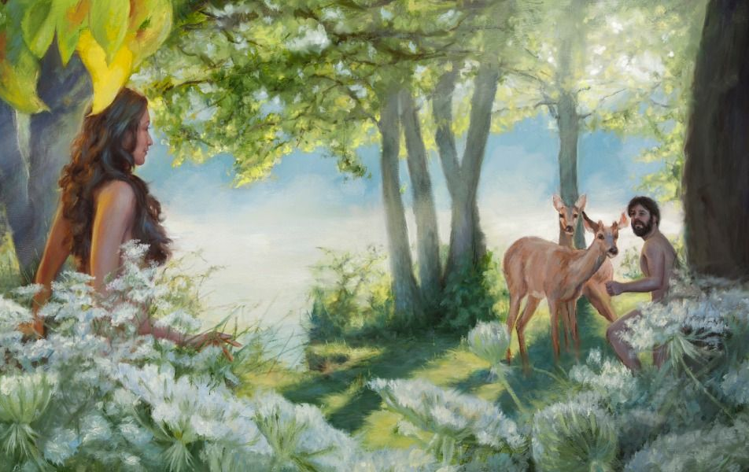
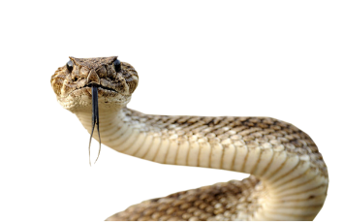


Slide 3
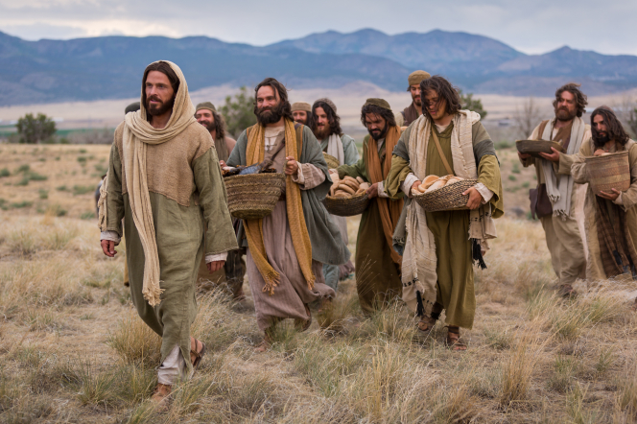
真正属灵的人
约1:1 太初有道，道与神同在，道就是神。1:2 这道太初与神同在。1:3 万物是藉着他造的；凡被造的，没有一样不是藉着他造的。1:4 生命在他里头，这生命就是人的光。1:5 光照在黑暗里，黑暗却不接受光。1:6 有一个人，是从神那里差来的，名叫约翰。1:7 这人来，为要作见證，就是为光作见證，叫众人因他可以信。1:8 他不是那光，乃是要为光作见證。1:9 那光是真光，照亮一切生在世上的人。1:10 他在世界，世界也是藉着他造的，世界却不认识他。1:11 他到自己的地方来，自己的人倒不接待他。1:12 凡接待他的，就是信他名的人，他就赐他们权柄，作神的儿女。1:13 这等人不是从血气生的，不是从情慾生的，也不是从人意生的，乃是从神生的。1:14 道成了肉身，住在我们中间，充充满满的有恩典有真理。我们也见过他的荣光，正是父独生子的荣光。
创1:26 神说：我们要照着我们的形象、按着我们的样式造人。。。
约一1:1 论到从起初原有的生命之道，就是我们所听见、所看见、亲眼看过、亲手摸过的。1:2 这生命已经显现出来，我们也看见过，现在又作见證，将原与父同在、且显现与我们那永远的生命、传给你们。

Slide 4
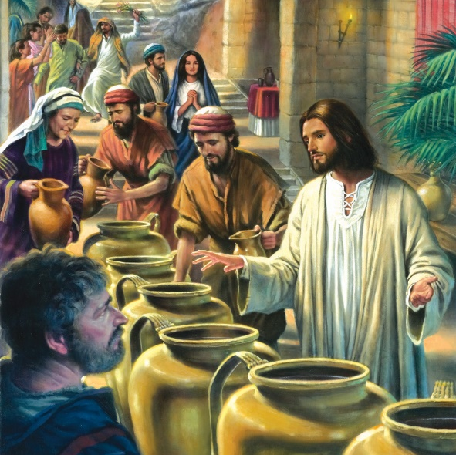
属灵人的工作
约2:1 第叁日，在加利利的迦拿有娶亲的筵席，耶稣的母亲在那里。2:2 耶稣和他的门徒也被请去赴席。2:3 酒用尽了，耶稣的母亲对他说：「他们没有酒了。」2:4 耶稣说：「母亲（原文是妇人），我与你有甚么相干？我的时候还没有到。」2:5 他母亲对用人说：「他告诉你们甚么，你们就做甚么。」2:6 照犹太人洁净的规矩，有六口石缸摆在那里，每口可以盛两叁桶水。2:7 耶稣对用人说：「把缸倒满了水。他们就倒满了，直到缸口。」2:8 耶稣又说：「现在可以舀出来，送给管筵席的。他们就送了去。」2:9 管筵席的尝了那水变的酒，并不知道是那里来的，只有舀水的用人知道。管筵席的便叫新郎来，2:10 对他说：「人都是先摆上好酒，等客喝足了，纔摆上次的，你倒把好酒留到如今！」2:11 这是耶稣所行的头一件神蹟，是在加利利的迦拿行的，显出他的荣耀来；他的门徒就信他了。
创1:26 神说：我们要照着我们的形象、按着我们的样式造人。。。
约一1:1 论到从起初原有的生命之道，就是我们所听见、所看见、亲眼看过、亲手摸过的。1:2 这生命已经显现出来，我们也看见过，现在又作见證，将原与父同在、且显现与我们那永远的生命、传给你们。

Slide 5
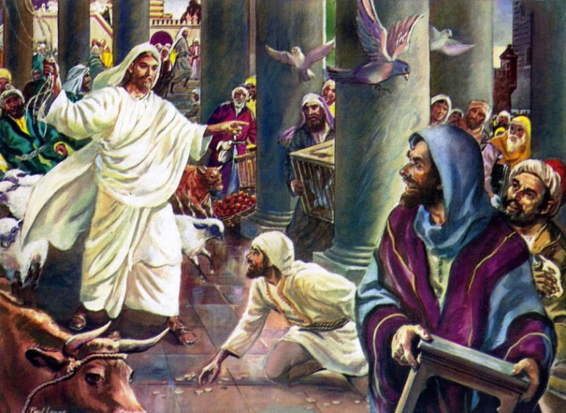
属灵人的工作
约2:12 这事以后，耶稣与他的母亲、弟兄、和门徒都下迦百农去，在那里住了不多几日。2:13 犹太人的逾越节近了，耶稣就上耶路撒冷去。2:14 看见殿里有卖牛、羊、鸽子的，并有兑换银钱的人坐在那里，2:15 耶稣就拿绳子做成鞭子，把牛羊都赶出殿去，倒出兑换银钱之人的银钱，推翻他们的桌子，2:16 又对卖鸽子的说：「把这些东西拿去！不要将我父的殿当作买卖的地方。」2:17 他的门徒就想起经上记着说：「我为你的殿心里焦急，如同火烧。」2:18 因此犹太人问他说：「你既做这些事，还显甚么神蹟给我们看呢？」2:19 耶稣回答说：「你们拆毁这殿，我叁日内要再建立起来。」2:20 犹太人便说：「这殿是四十六年纔造成的，你叁日内就再建立起来吗？」2:21 但耶稣这话是以他的身体为殿。2:22 所以到他从死里复活以后，门徒就想起他说过这话，便信了圣经和耶稣所说的。2:23 当耶稣在耶路撒冷过逾越节的时候，有许多人看见他所行的神蹟，就信了他的名。2:24 耶稣却不将自己交託他们；因为他知道万人，2:25 也用不着谁见證人怎样，因他知道人心里所存的。
创1:26 神说：我们要照着我们的形象、按着我们的样式造人。。。
约一1:1 论到从起初原有的生命之道，就是我们所听见、所看见、亲眼看过、亲手摸过的。1:2 这生命已经显现出来，我们也看见过，现在又作见證，将原与父同在、且显现与我们那永远的生命、传给你们。

Slide 6
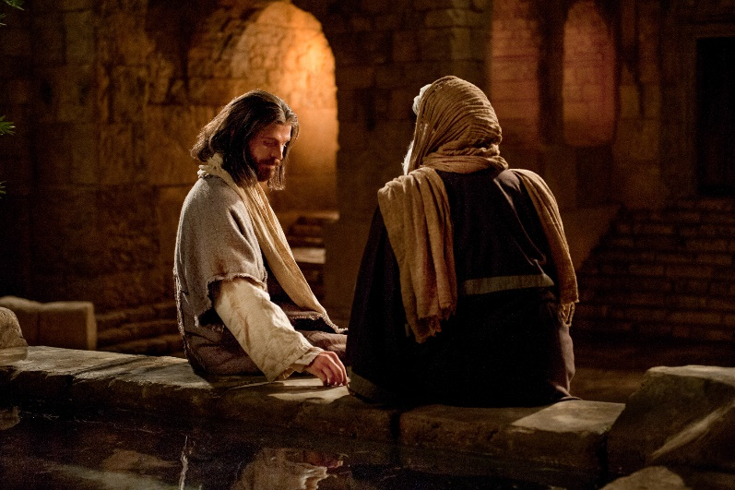
属灵人的工作
约3:1 有一个法利赛人，名叫尼哥底母，是犹太人的官。3:2 这人夜里来见耶稣，说「拉比，我们知道你是由神那里来作师傅的；因为你所行的神蹟，若没有神同在，无人能行。」3:3 耶稣回答说：「我实实在在地告诉你，人若不重生，就不能见神的国。」3:4 尼哥底母说：「人已经老了，如何能重生呢？岂能再进母腹生出来吗？」3:5 耶稣说：「我实实在在的告诉你，人若不是从水和圣灵生的，就不能进神的国。3:6 从肉身生的就是肉身；从灵生的就是灵。3:7 我说：『你们必须重生』，你不要以为希奇。3:8 风随着意思吹，你听见风的响声，却不晓得从那里来，往那里去；凡从圣灵生的，也是如此。」3:9 尼哥底母问他说：「怎能有这事呢？」
创1:26 神说：我们要照着我们的形象、按着我们的样式造人。。。
约一1:1 论到从起初原有的生命之道，就是我们所听见、所看见、亲眼看过、亲手摸过的。1:2 这生命已经显现出来，我们也看见过，现在又作见證，将原与父同在、且显现与我们那永远的生命、传给你们。
彼前1:3 愿颂赞归与我们主耶稣基督的父神！他曾照自己的大怜悯，藉耶稣基督从死里复活，重生了我们，叫我们有活泼的盼望，1:4 可以得着不能朽坏、不能玷污、不能衰残、为你们存留在天上的基业。

Slide 7
属灵人的工作
约3:1 有一个法利赛人，名叫尼哥底母，是犹太人的官。3:2 这人夜里来见耶稣，说「拉比，我们知道你是由神那里来作师傅的；因为你所行的神蹟，若没有神同在，无人能行。」3:3 耶稣回答说：「我实实在在地告诉你，人若不重生，就不能见神的国。」3:4 尼哥底母说：「人已经老了，如何能重生呢？岂能再进母腹生出来吗？」3:5 耶稣说：「我实实在在的告诉你，人若不是从水和圣灵生的，就不能进神的国。3:6 从肉身生的就是肉身；从灵生的就是灵。3:7 我说：『你们必须重生』，你不要以为希奇。3:8 风随着意思吹，你听见风的响声，却不晓得从那里来，往那里去；凡从圣灵生的，也是如此。」3:9 尼哥底母问他说：「怎能有这事呢？」
创1:26 神说：我们要照着我们的形象、按着我们的样式造人。。。
约一1:1 论到从起初原有的生命之道，就是我们所听见、所看见、亲眼看过、亲手摸过的。1:2 这生命已经显现出来，我们也看见过，现在又作见證，将原与父同在、且显现与我们那永远的生命、传给你们。
徒13:32 我们也报好信息给你们，就是那应许祖宗的话，13:33 神已经向我们这作儿女的应验，叫耶稣复活了。正如诗篇第二篇上记着说：你是我的儿子，我今日生你。

Slide 8
属灵人的工作
约3:1 有一个法利赛人，名叫尼哥底母，是犹太人的官。3:2 这人夜里来见耶稣，说「拉比，我们知道你是由神那里来作师傅的；因为你所行的神蹟，若没有神同在，无人能行。」3:3 耶稣回答说：「我实实在在地告诉你，人若不重生，就不能见神的国。」3:4 尼哥底母说：「人已经老了，如何能重生呢？岂能再进母腹生出来吗？」3:5 耶稣说：「我实实在在的告诉你，人若不是从水和圣灵生的，就不能进神的国。3:6 从肉身生的就是肉身；从灵生的就是灵。3:7 我说：『你们必须重生』，你不要以为希奇。3:8 风随着意思吹，你听见风的响声，却不晓得从那里来，往那里去；凡从圣灵生的，也是如此。」3:9 尼哥底母问他说：「怎能有这事呢？」
创1:26 神说：我们要照着我们的形象、按着我们的样式造人。。。
约一1:1 论到从起初原有的生命之道，就是我们所听见、所看见、亲眼看过、亲手摸过的。1:2 这生命已经显现出来，我们也看见过，现在又作见證，将原与父同在、且显现与我们那永远的生命、传给你们。
赛66:7 锡安未曾劬劳就生产，未觉疼痛就生出男孩。66:8 国岂能一日而生？民岂能一时而产？因为锡安一劬劳便生下儿女，这样的事谁曾听见？谁曾看见呢？66:9 耶和华说：我既使他临产，岂不使他生产呢？你的 神说：我既使他生产，岂能使他闭胎不生呢？

Slide 9
属灵人的工作
约3:1 有一个法利赛人，名叫尼哥底母，是犹太人的官。3:2 这人夜里来见耶稣，说「拉比，我们知道你是由神那里来作师傅的；因为你所行的神蹟，若没有神同在，无人能行。」3:3 耶稣回答说：「我实实在在地告诉你，人若不重生，就不能见神的国。」3:4 尼哥底母说：「人已经老了，如何能重生呢？岂能再进母腹生出来吗？」3:5 耶稣说：「我实实在在的告诉你，人若不是从水和圣灵生的，就不能进神的国。3:6 从肉身生的就是肉身；从灵生的就是灵。3:7 我说：『你们必须重生』，你不要以为希奇。3:8 风随着意思吹，你听见风的响声，却不晓得从那里来，往那里去；凡从圣灵生的，也是如此。」3:9 尼哥底母问他说：「怎能有这事呢？」
创1:26 神说：我们要照着我们的形象、按着我们的样式造人。。。
约一1:1 论到从起初原有的生命之道，就是我们所听见、所看见、亲眼看过、亲手摸过的。1:2 这生命已经显现出来，我们也看见过，现在又作见證，将原与父同在、且显现与我们那永远的生命、传给你们。
加4:26 但那在上的耶路撒冷是自主的，他是我们的母。4:27 因为经上记着：不怀孕、不生养的，你要欢乐；未曾经过产难的，你要高声欢呼；因为没有丈夫的，比有丈夫的儿女更多。4:28 弟兄们，我们是凭着应许作儿女，如同以撒一样 (Now we, brethren, as Isaac was, are children of promise)。

Slide 10
属灵人的工作
约3:1 有一个法利赛人，名叫尼哥底母，是犹太人的官。3:2 这人夜里来见耶稣，说「拉比，我们知道你是由神那里来作师傅的；因为你所行的神蹟，若没有神同在，无人能行。」3:3 耶稣回答说：「我实实在在地告诉你，人若不重生，就不能见神的国。」3:4 尼哥底母说：「人已经老了，如何能重生呢？岂能再进母腹生出来吗？」3:5 耶稣说：「我实实在在的告诉你，人若不是从水和圣灵生的，就不能进神的国。3:6 从肉身生的就是肉身；从灵生的就是灵。3:7 我说：『你们必须重生』，你不要以为希奇。3:8 风随着意思吹，你听见风的响声，却不晓得从那里来，往那里去；凡从圣灵生的，也是如此。」3:9 尼哥底母问他说：「怎能有这事呢？」
创1:26 神说：我们要照着我们的形象、按着我们的样式造人。。。
约一1:1 论到从起初原有的生命之道，就是我们所听见、所看见、亲眼看过、亲手摸过的。1:2 这生命已经显现出来，我们也看见过，现在又作见證，将原与父同在、且显现与我们那永远的生命、传给你们。
弗2:3 我们从前也都在他们中间，放纵肉体的私慾，随着肉体和心中所喜好的去行，本为可怒之子，和别人一样。2:4 然而，神既有丰富的怜悯，因他爱我们的大爱，2:5 当我们死在过犯中的时候，便叫我们与基督一同活过来。你们得救是本乎恩。2:6 他又叫我们与基督耶稣一同复活，一同坐在天上，

Slide 11
属灵人的工作
约3:1 有一个法利赛人，名叫尼哥底母，是犹太人的官。3:2 这人夜里来见耶稣，说「拉比，我们知道你是由神那里来作师傅的；因为你所行的神蹟，若没有神同在，无人能行。」3:3 耶稣回答说：「我实实在在地告诉你，人若不重生，就不能见神的国。」3:4 尼哥底母说：「人已经老了，如何能重生呢？岂能再进母腹生出来吗？」3:5 耶稣说：「我实实在在的告诉你，人若不是从水和圣灵生的，就不能进神的国。3:6 从肉身生的就是肉身；从灵生的就是灵。3:7 我说：『你们必须重生』，你不要以为希奇。3:8 风随着意思吹，你听见风的响声，却不晓得从那里来，往那里去；凡从圣灵生的，也是如此。」3:9 尼哥底母问他说：「怎能有这事呢？」
创1:26 神说：我们要照着我们的形象、按着我们的样式造人。。。
约一1:1 论到从起初原有的生命之道，就是我们所听见、所看见、亲眼看过、亲手摸过的。1:2 这生命已经显现出来，我们也看见过，现在又作见證，将原与父同在、且显现与我们那永远的生命、传给你们。
彼前1:23 你们蒙了重生，不是由于能坏的种子，乃是由于不能坏的种子，是藉着神活泼常存的道。1:24 因为凡有血气的，尽都如草；他的美荣都象草上的花。草必枯乾，花必凋谢；1:25 唯有主的道是永存的。所传给你们的福音就是这道。

Slide 12
属灵人的工作
约3:1 有一个法利赛人，名叫尼哥底母，是犹太人的官。3:2 这人夜里来见耶稣，说「拉比，我们知道你是由神那里来作师傅的；因为你所行的神蹟，若没有神同在，无人能行。」3:3 耶稣回答说：「我实实在在地告诉你，人若不重生，就不能见神的国。」3:4 尼哥底母说：「人已经老了，如何能重生呢？岂能再进母腹生出来吗？」3:5 耶稣说：「我实实在在的告诉你，人若不是从水和圣灵生的，就不能进神的国。3:6 从肉身生的就是肉身；从灵生的就是灵。3:7 我说：『你们必须重生』，你不要以为希奇。3:8 风随着意思吹，你听见风的响声，却不晓得从那里来，往那里去；凡从圣灵生的，也是如此。」3:9 尼哥底母问他说：「怎能有这事呢？」
创1:26 神说：我们要照着我们的形象、按着我们的样式造人。。。
约一1:1 论到从起初原有的生命之道，就是我们所听见、所看见、亲眼看过、亲手摸过的。1:2 这生命已经显现出来，我们也看见过，现在又作见證，将原与父同在、且显现与我们那永远的生命、传给你们。
约1:12 凡接待他的，就是信他名的人，他就赐他们权柄，作神的儿女。1:13 这等人不是从血气生的，不是从情慾生的，也不是从人意生的，乃是从神生的。

Slide 13
属灵人的工作
约3:1 有一个法利赛人，名叫尼哥底母，是犹太人的官。3:2 这人夜里来见耶稣，说「拉比，我们知道你是由神那里来作师傅的；因为你所行的神蹟，若没有神同在，无人能行。」3:3 耶稣回答说：「我实实在在地告诉你，人若不重生，就不能见神的国。」3:4 尼哥底母说：「人已经老了，如何能重生呢？岂能再进母腹生出来吗？」3:5 耶稣说：「我实实在在的告诉你，人若不是从水和圣灵生的，就不能进神的国。3:6 从肉身生的就是肉身；从灵生的就是灵。3:7 我说：『你们必须重生』，你不要以为希奇。3:8 风随着意思吹，你听见风的响声，却不晓得从那里来，往那里去；凡从圣灵生的，也是如此。」3:9 尼哥底母问他说：「怎能有这事呢？」
创1:26 神说：我们要照着我们的形象、按着我们的样式造人。。。
约一1:1 论到从起初原有的生命之道，就是我们所听见、所看见、亲眼看过、亲手摸过的。1:2 这生命已经显现出来，我们也看见过，现在又作见證，将原与父同在、且显现与我们那永远的生命、传给你们。
神国
（新人）
肉身

Slide 14
属灵人的工作
约3:10 耶稣回答说：「你是以色列人的先生，还不明白这事吗？3:11 我实实在在的告诉你，我们所说的是我们知道的；我们所见證的是我们见过的；你们却不领受我们的见證。3:12 我对你们说地上的事，你们尚且不信，若说天上的事，如何能信呢？3:13 除了从天降下、仍旧在天的人子，没有人升过天。3:14 摩西在旷野怎样举蛇，人子也必照样被举起来，3:15 叫一切信他的都得永生（或作：叫一切信的人在他里面得永生）。3:16 「神爱世人，甚至将他的独生子赐给他们，叫一切信他的，不至灭亡，反得永生。
弗1:4 就如神从创立世界以前，在基督里拣选了我们，使我们在他面前成为圣洁，无有瑕疵；1:5 又因爱我们，就按着自己意旨所喜悦的，预定我们藉着耶稣基督得儿子的名分，
创1:26 神说：我们要照着我们的形象、按着我们的样式造人。。。
约一1:1 论到从起初原有的生命之道，就是我们所听见、所看见、亲眼看过、亲手摸过的。1:2 这生命已经显现出来，我们也看见过，现在又作见證，将原与父同在、且显现与我们那永远的生命、传给你们。
神国
（新人）
肉身
我？

Slide 15


怎么理解我可以选择自己是谁？
vs
神国
（新人）
肉身
我

Slide 16
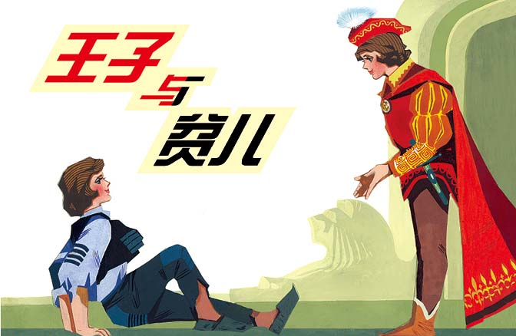
怎么理解我可以选择自己是谁？
神国
（新人）
肉身
我

Slide 17
属灵人的工作
约3:10 耶稣回答说：「你是以色列人的先生，还不明白这事吗？3:11 我实实在在的告诉你，我们所说的是我们知道的；我们所见證的是我们见过的；你们却不领受我们的见證。3:12 我对你们说地上的事，你们尚且不信，若说天上的事，如何能信呢？3:13 除了从天降下、仍旧在天的人子，没有人升过天。3:14 摩西在旷野怎样举蛇，人子也必照样被举起来，3:15 叫一切信他的都得永生（或作：叫一切信的人在他里面得永生）。3:16 「神爱世人，甚至将他的独生子赐给他们，叫一切信他的，不至灭亡，反得永生。
弗1:4 就如神从创立世界以前，在基督里拣选了我们，使我们在他面前成为圣洁，无有瑕疵；1:5 又因爱我们，就按着自己意旨所喜悦的，预定我们藉着耶稣基督得儿子的名分，
创1:26 神说：我们要照着我们的形象、按着我们的样式造人。。。
约一1:1 论到从起初原有的生命之道，就是我们所听见、所看见、亲眼看过、亲手摸过的。1:2 这生命已经显现出来，我们也看见过，现在又作见證，将原与父同在、且显现与我们那永远的生命、传给你们。
神国
（新人）
肉身
我？

Slide 18
属灵人的工作
约3:17 因为神差他的儿子降世，不是要定世人的罪（或作：审判世人；下同），乃是要叫世人因他得救。3:18 信他的人，不被定罪；不信的人，罪已经定了，因为他不信神独生子的名。3:19 光来到世间，世人因自己的行为是恶的，不爱光，倒爱黑暗，定他们的罪就是在此。3:20 凡作恶的便恨光，并不来就光，恐怕他的行为受责备。3:21 但行真理的必来就光，要显明他所行的是靠神而行。」
创1:26 神说：我们要照着我们的形象、按着我们的样式造人。。。
约一1:1 论到从起初原有的生命之道，就是我们所听见、所看见、亲眼看过、亲手摸过的。1:2 这生命已经显现出来，我们也看见过，现在又作见證，将原与父同在、且显现与我们那永远的生命、传给你们。
神国（新人）
我？
肉身

Slide 19
选择自我的结果？
神国
（新人）
我
肉身

Slide 20
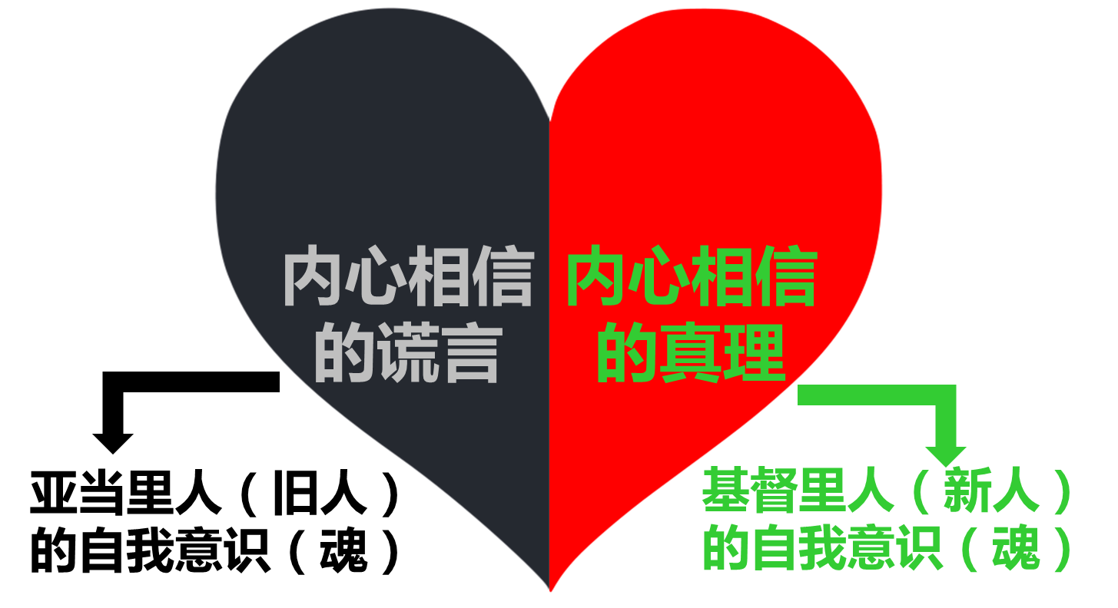
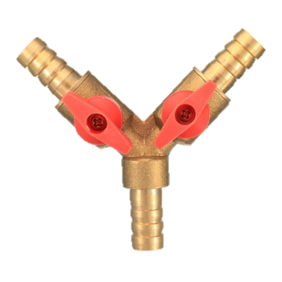
选择自我的结果？
神国
（新人）
我
箴4:23 你要保守你心，胜过保守一切，因为一生的果效是由心发出。
肉身

